Slide 1
软件测试实用教程 ——方法与实践
PartIII 软件测试应用

Slide 2
第10章 测试过程管理
本章重点
测试用例管理
软件缺陷管理
测试团队管理

Slide 3
10.2 测试用例的管理
测试用例报告的撰写(1)
项目/软件
程序版本
编制人
编制时间
功能模块
功能特性
测试需求

Slide 4
10.2 测试用例的管理
测试用例报告的撰写(2)
测试包
优先级
预置条件
初始化和清除环境
测试环境
参考文档

Slide 5
10.2 测试用例的管理
测试用例报告的撰写(3)
用例序号(ID)
输入条件
操作步骤
预期输出
测试结果=实际输出

Slide 6
10.2 测试用例的管理
测试结果
通过(Pass)
失败(Fail)
警告(Warn)
阻塞(Block)
跳过(Skip)

Slide 7
10.2 测试用例的管理
测试用例的组织和跟踪
整理模块需求
撰写测试计划
设计测试思路
编写测试用例
评审测试用例
修改更新测试用例
执行测试用例
分析评估测试用例质量

Slide 8
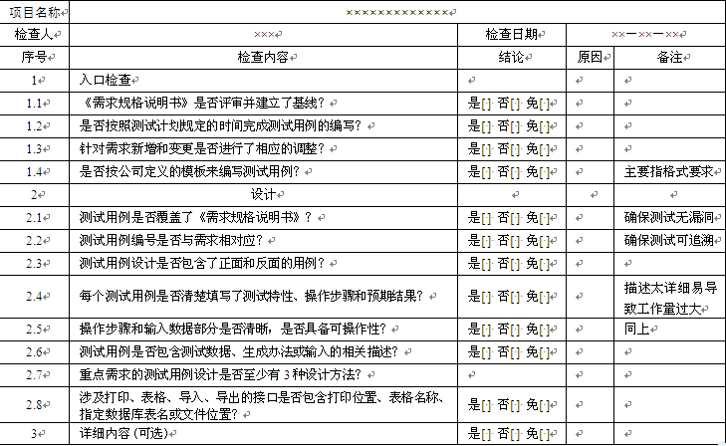
10.2 测试用例的管理
测试用例评审检查单（部分）

Slide 9
10.2 测试用例的管理
测试用例修改更新策略
若新版本特性无变化，只是出现缺陷被用户发现的情况，此时可以修改测试用例，并给出变更记录。且当前修改的测试用例，对目前和以前的版本都有效
若新版本中原有的功能取消，此时仅需在新版本上将对应测试用例设置为无效即可

Slide 10
10.2 测试用例的管理
测试用例修改更新策略（续）
若新版本中原有的产品特性发生变化，但属于功能增强，则原有测试用例仅对原版本有效，此时不能修改测试用例，只能增加新的测试用例，新增测试用例仅对当前版本有效
若新版本中原有产品特性发生变化，且属于完全新增的特性，则需针对新增的特性补充新的测试用例，此时，原有测试用例对原版本和当前版本都有效，新增测试用例仅对当前版本有效

Slide 11
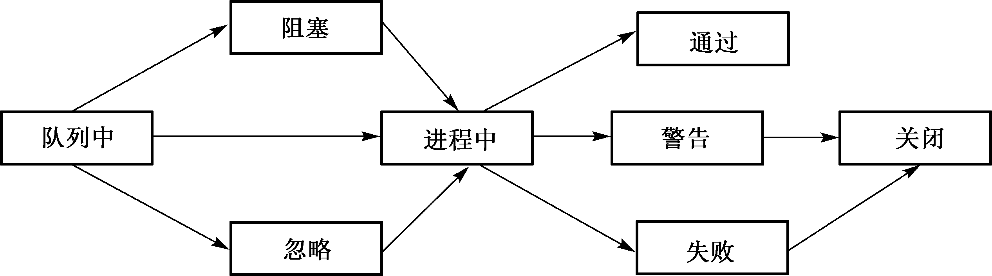
10.2 测试用例的管理
典型测试用例生命周期
Notes:
这一页不知道是什么意思？这个图需要讲解。

Slide 12
10.3 软件缺陷的管理
软件缺陷的定义
软件未达到需求规格说明书中指明的功能。
软件出现了需求规格说明书中指明不会出现的错。
软件功能超出需求规格说明书中指明的范围。
软件未达到需求规格说明书中虽未指出但应达到的目标。
软件测试员认为软件难以理解、不易使用、运行速度缓慢，或者最终用户认为不好。

Slide 13
10.3 软件缺陷的管理
缺陷的产生
技术问题
算法错误，语法错误，计算和精度问题，接口参数传递不匹配
团队工作
误解、沟通不充分
软件本身
文档错误、用户使用场合
时间上不协调或不一致性所带来的问题
系统自我恢复或数据的异地备份、灾难性恢复等问题
Notes:
P27

Slide 14
10.3 软件缺陷的管理
思考：为什么需求阶段缺陷最多？
其 他
10%
编写代码
7%
软件产品说明书（需求）
56%
设 计27%

Slide 15
10.3 软件缺陷的管理
为什么需求阶段缺陷最多？
需求：沟通难度
未设计、开发在黑暗中摸索前行
忽视文档的重要作用
需求变动导致信息不一致
团队合作不够

Slide 16
10.3 软件缺陷的管理
软件在从需求、设计、编码、测试一直到交付用户公开使用后的过程中，都有可能产生和发现缺陷。
随着整个开发过程的时间推移，更正缺陷或修复问题的费用呈几何级数增长。
100
80
60
40
20
0
编制说明书
设计阶段
编写代码
测试
发布

Slide 17

10.3 软件缺陷的管理
必须意识到： 需求评审很重要！
设计评审不可少！
文档更新要及时！
开发测试要思考！

Slide 18
10.3 软件缺陷的管理
缺陷管理概述
缺陷管理：是在软件生命周期中识别和管理缺陷的过程（从缺陷的识别到缺陷的解决关闭），确保缺陷被跟踪管理而不丢失。
一般的，需要跟踪管理工具来帮助进行缺陷的全流程管理。 （bugfree、bugzilla、禅道、redmine、jira）

Slide 19
10.3 软件缺陷的管理
缺陷管理的概述
缺陷的属性
缺陷报告
缺陷跟踪和管理

Slide 20
10.3 软件缺陷的管理
缺陷的属性
严重性
优先级
可重现性
在有限的时间和成本的压力下，测试人员需要根据这些属性，给缺陷打上不同的标签，才能保证开发人员在最短的时间内、以最安全的方式处理所有发现的缺陷，使得产品发布时的风险最低。
Notes:
word的非正常关闭例子

Slide 21
10.3 软件缺陷的管理
严重性
指缺陷对被测系统造成的破坏程度的大小，它可能是即时的破坏，也可能是一段时间之后对系统带来的毁坏
是对缺陷的客观评价，反映了缺陷自身对软件系统和对用户使用造成的绝对影响
由测试人员设定，但一经设定，不可随意改动

Slide 22
10.3 软件缺陷的管理
严重性等级
严重的：重要功能丧失，致命错误造成系统崩溃、死机、系统悬挂、甚至危及人身安全…
一般的：不影响系统的基本使用，能满足商业要求，用户不常用的功能实现未达到预期效果，可能导致用户使用不方便。
次要的：对功能几乎没有影响，产品及属性仍可使用，可以轻易处理的缺陷
严重性低的缺陷通常得不到修复

Slide 23
10.3 软件缺陷的管理
优先级
指缺陷必须被修复的紧急程度
是对缺陷的主观评价，反映了项目小组对缺陷风险的评估结论，若认为缺陷带来的风险不大，则设定该缺陷的优先级别较低，反之，则定级较高
由项目经理负责设置，一经确定，也不能随意改动

Slide 24
10.3 软件缺陷的管理
优先级等级
高(High)：缺陷完全阻碍或部分阻碍进一步开发或测试工作，需立刻修复
中(Middle)：缺陷需正常排队等待修复，但在产品发布之前必须修复
低(Low)：缺陷对系统影响不大，当时间允许时可考虑修复，有时甚至不修复也能发布产品
优先级随着项目推进可能会发生变化

Slide 25
10.3 软件缺陷的管理
严重性与优先级等级
严重性高的的缺陷通常指定高优先级
非常严重的缺陷一定将指定为最高的处理优先级吗？

Slide 26
10.3 软件缺陷的管理
可重现性
指缺陷应在同样的条件下可反复出现，
确认最终出现的结果与报告中缺陷的呈现完全一致
无法重现的缺陷对开发人员是无意义的，因为无法对缺陷进行定位，意味着无法修复该缺陷。

Slide 27
10.3 软件缺陷的管理
部分缺陷可能难以重现
具有误差累积效应的缺陷，需长时间运行才能出现
涉及对特殊日期处理的缺陷
仅在特定运行次数时才出现的缺陷
高严重性的缺陷可能导致测试后无法恢复测试之前的环境，使得缺陷无法重现

Slide 28
10.3 软件缺陷的管理
确保缺陷可重现性的措施
在测试过程中随时记录操作步骤和被测系统的响应
重复测试至少三次，确保每次执行同样的步骤可得到相同表现的缺陷
对于随机性出现的缺陷，应尝试使用不同的测试数据、改变测试环境等，试图找到影响缺陷出现的根本原因
Notes:
如何确保缺陷重现？

Slide 29
10.3 软件缺陷的管理
缺陷报告的撰写
实质就是要回答如下问题
谁，何时，在何处，发现了什么缺陷？
谁，何时，提出怎样的处理意见？
谁，何时，如何修复该缺陷？(如果需要修复缺陷的话)
谁，何时，如何验证该缺陷？测试结果如何？

Slide 30
10.3 软件缺陷的管理
缺陷报告的用途是什么？
记录缺陷
缺陷分类（为解决缺陷分配资源）
缺陷跟踪

Slide 31
10.3 软件缺陷的管理
如何提交缺陷报告？
空中接龙模式
流水记帐模式
系统管理模式
口头描述
国内测试管理规
范程度低的小企
业使用
缺点：
不易追踪
沟通理解易出错
打乱开发思路
直接记录，内容可以记录成word,excel等格式
缺点：
反映bug延迟
延误bug修改时间
不易管理
使用专业工具，
优点：
及时有效修复bug
可标识、追踪缺陷
测试员：直接提交
程序员：直接查找

Slide 32
10.3 软件缺陷的管理
怎样编写缺陷报告
单一： 一个缺陷一个报告
重现：不要忽视或者省略任何一项操作步骤
完整：提供完整的缺陷描述信息
简洁：使用专业语言，清晰而简短的描述缺陷，不要无关的信息
报告小缺陷和随机缺陷
客观：使用中性的语句描述事实，不带偏见或情绪化
特定条件：必须注明缺陷发生的特定条件

Slide 33
10.3 软件缺陷的管理
缺陷报告分为三部分，分别涉及项目组中测试人员、项目经理、程序员三类人员

Slide 34
10.3 软件缺陷的管理
测试人员首次需填写的内容(1)
项目/软件
程序版本
测试人
最后修改时间
功能模块
功能特性
用例编号

Slide 35
10.3 软件缺陷的管理
测试人员首次需填写的内容(2)
缺陷编号
缺陷标题
严重性
状态
缺陷类型
测试环境
发送给

Slide 36
10.3 软件缺陷的管理
测试人员首次需填写的内容(3)
详细描述
缺陷相关附件
相关缺陷
历史

Slide 37
10.3 软件缺陷的管理
缺陷报告提交发送给项目经理后
项目经理需填写的内容
分配给
优先级

Slide 38
10.3 软件缺陷的管理
缺陷报告分配给程序员后
程序员需填写的内容
解决方案
解决Build
解决详情
相关附件

Slide 39
10.3 软件缺陷的管理
解决方案分类
已修复(Fixed)
暂缓(Postponed或Later)
外部原因(External或On hold)
不修复(Don’t fix)
重复的(Duplicate)
不可重现(Not repro)
符合设计(By design或Not a bug)

Slide 40
10.3 软件缺陷的管理
缺陷报告回复给测试人员
测试人员需再次填写的内容
复审结果

Slide 41
10.3 软件缺陷的管理
捉虫实践：第二日问题
测试人员首次提交缺陷报告需填写的内容

Slide 42
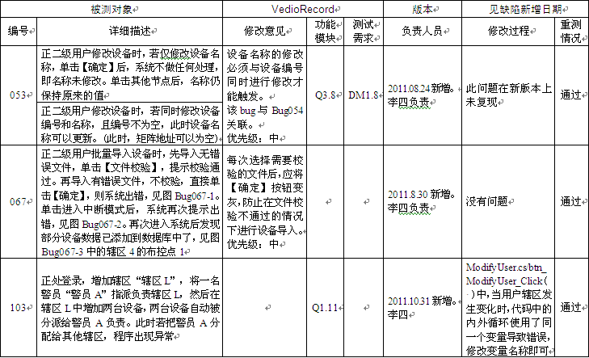
10.3 软件缺陷的管理
缺陷报告的裁剪

Slide 43
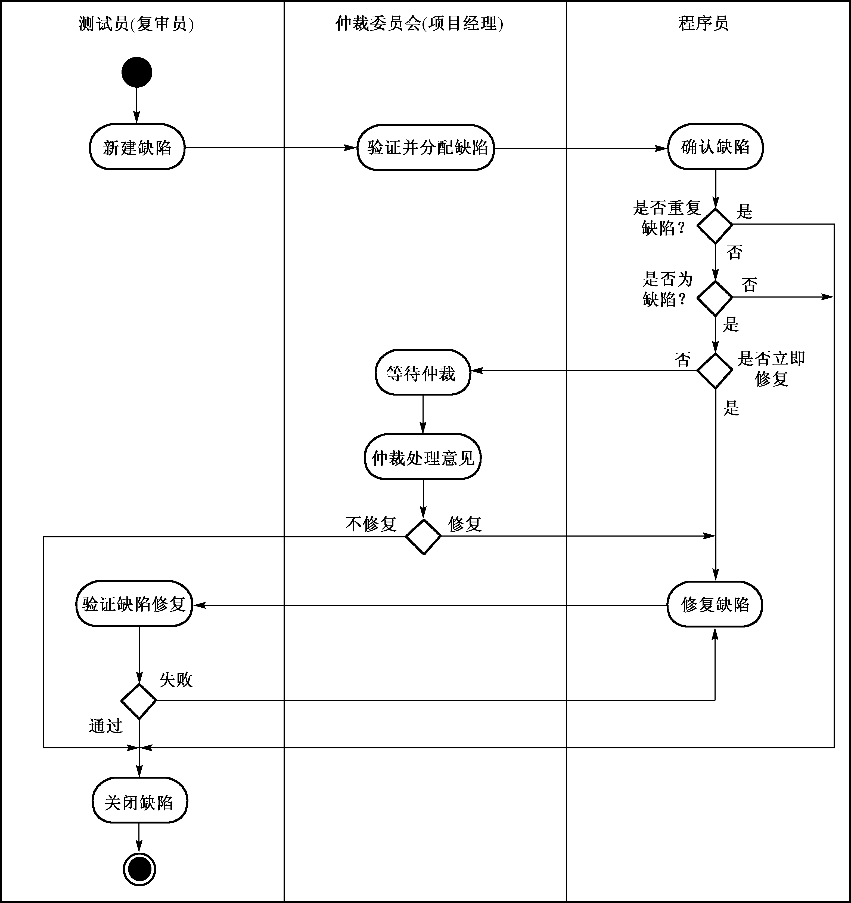
10.3 软件缺陷的管理
缺陷的跟踪和管理

Slide 44
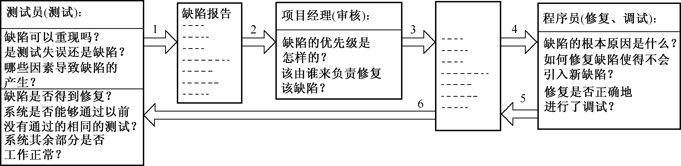
10.3 软件缺陷的管理
缺陷跟踪流程中涉及的不同角色及其权限

Slide 45
10.3 软件缺陷的管理
测试员负责上报缺陷，并对缺陷进行分类，确定缺陷的严重等级
项目经理负责对缺陷的优先级进行划定，将缺陷分配给程序员
程序员对缺陷报告审核之后决定针对缺陷应采取的处理方式，负责修复缺陷
当程序员与测试员对缺陷的处理意见不一致时，仲裁委员会负责进行仲裁，避免程序员与测试员的“踢皮球”现象
项目经理需了解整个项目的进度和质量

Slide 46
10.3 软件缺陷的管理
缺陷的生命周期(实际项目)
测试人员
开发人员
测试人员
测试人员
提交缺陷报告
处理缺陷报告
N
Y N
返测
Y
关闭缺陷报告

Slide 47
10.3 软件缺陷的管理
DDP（Defect Detection Percentage）即缺陷探测率。DDP是衡量测试投资回报的一个重要指标，是衡量测试工作效率的软件质量成本指标之一。其计算公式如下：
DDP=Bugs(tester) / Bugs(tester)+Bugs(customer)
其中，Bugs(tester)为软件开发方测试者发现的Bugs数目，Bugs(customer)为客户方发现并反馈技术支持人员进行修复的Bugs数目。

Slide 48
10.3 软件缺陷的管理
软件缺陷数目估计
1、散播模型----通过已知缺陷来估计程序中潜在的、未知的缺陷数目
Mills提出：用人工随机地向待估算的软件植入错误M个，然后进行测试，其中人工植入的m个，固有的错误n个，用以下公式估算程序中所有的错误：
所以：N=(n/m)*M
Notes:
N个白色乒乓球，置入M个黑色的乒乓球，随即取出一部分，假设白色的有n个，黑色的有m个

Slide 49
10.3 软件缺陷的管理
上述方法估计程序中残留的缺陷数目是值得怀疑的。
程序中固有的缺陷是未知的，每个错误被测试的难易程度是不一样的
人工植入的缺陷是否和固有的缺陷难易程度一致也是未知的
Hyman提出另外一种模型：第一个人发现了n个错误，第二个人发现了m个错误，其中两个人共同发现的错误是m1个。则程序中的固有错误：
N=(m/m1)*n

Slide 50
10.3 软件缺陷的管理
软件缺陷数目估计
2、静态模型----根据软件的规模和复杂性进行估计
Akiyam模型：N=4.86+0.018L
其中N是缺陷数；L是可执行的源代码数目
谓词模型：N=C+J
其中：C是谓词数目；J是子程序数目
Notes:
还有halstead模型 N=V/30000

Slide 51
10.4 测试团队的管理
测试团队的责任
尽早并尽可能多地发现软件产品中的严重缺陷
督促开发人员尽快修复程序中已发现的缺陷
帮助项目管理人员制订合理的开发计划
分析、总结和跟踪发现的缺陷，便于让项目管理者和负责人清楚了解系统当前的质量情况
帮助改善开发流程，提高产品的开发效率
督促开发人员遵循良好的编码习惯，提高代码的规范性、可读性和可维护性

Slide 52
10.4 测试团队的管理
测试团队组织架构
技术支持组：包括系统架构师和业务分析师
质量保障组：包括质量保障人员和配置管理人员
测试实施组：包括功能测试工程师和性能测试工程师
测试开发组：包括软件架构师和测试开发工程师

Slide 53
10.4 测试团队的管理
测试团队各角色职责
项目经理：对整个项目负责
测试组长：对测试项目的管理负责
测试工程师：负责开发文档的审查、测试的设计、实施和执行
实验室管理员（运维人员）：负责配置和维护实验室测试环境

Slide 54
10.4 测试团队的管理
测试团队各角色职责(续)
内审员：类似质量保障人员和配置管理人员
配置管理人员
项目质量保障人员
系统架构师：进行软件架构设计
业务分析师（产品经理）：收集用户需求，进行需求分析

Slide 55
10.5软件测试质量度量
指标名称 | 定义 | 度量范围
工作量偏差 | （（实际工作量-计划工作量）/计划工作量）*100% | 进度
测试执行率 | （实际执行的测试用例数/测试用例总数）*100% | 测试进度
测试通过率 | （执行通过的测试用例数/测试用例总数）*100% | 开发质量
需求（测试用例）覆盖率 | （已设计测试用例的需求数/需求总数）*100% | 测试设计质量
需求通过率 | （已测试通过的需求数/需求总数）*100% | 进度
测试用例命中率 | （缺陷总数/测试用例数）*100% | 测试用例质量
二次故障率 | （Reopen的缺陷/缺陷总数）*100% | 开发质量
NG率 | （验证不通过的缺陷/缺陷总数）*100% | 开发质量
缺陷有效率 | （有效的缺陷/缺陷总数）*100% | 测试
缺陷修复率 | （已解决的缺陷/缺陷总数）*100% | 开发
缺陷生存周期 | 缺陷从提交到关闭的平均时间 | 开发、测试
缺陷修复的平均时长 | 缺陷从提交到修复的平均时间 | 开发
缺陷关闭的平均时长 | 缺陷从修复到关闭的平均时间 | 测试
缺陷探测率 | （测试者发现的缺陷数/（测试者发现的缺陷+客户发现的缺陷））*100% | 测试质量

Slide 56
谢 谢 bugfree3的安装包 https://pan.baidu.com/s/1slLrR2X

Slide 57
优秀Bug展示
缺陷标题 | testfire网站用户登录页面能够被SQL注入
测试平台与浏览器 | win 8+firefox
测试步骤 | 1、用firefox浏览器打开http://demo.testfire.net/index.jsp 2、进入登录页面 3、在用户名处输入 ‘ or 0=0 –- ，密码输入123 4、单击Login按钮 5、查看结果页面 期望结果：页面提示拒绝登录的信息 实际结果：成功并以管理员身份登录
缺陷附图
Notes:
这是一个安全性的BUG。如果网站规定不能进行安全性测试，这个缺陷就是无效的

